Slide 1
Проект “ Едет, спешит помощь” (”Службы экстренной помощи”)
Выполнила: воспитатель
Васильева О.А.
2022

Slide 2
Тип проекта : комплексный
Продолжительность: 3 недели – средней продолжительности(с 14.10.2022 по 12.11.2022)
Участники проекта : дети средней группы, воспитатель Васильева О.А., родители.

Slide 3
Актуальность проекта : Сегодня реальность такова, что в современном мире никто не застрахован ни от социальных потрясений, ни от стихийных бедствий, ни от экологических катаклизмов, ни от роста преступности. Наша задача состоит в том, чтобы дети поняли: человеческий организм - сложное, но в высшей степени хрупкое создание природы, и себя, свое здоровье, свою жизнь надо уметь беречь и защищать. Сегодня вопросы привития детям навыков безопасного поведения, способности предвидеть опасные события и умения по возможности избегать их, при необходимости действовать, очень актуальны. Следовательно, обучение детей основам безопасности их жизнедеятельности является актуальной педагогической задачей уже в дошкольном возрасте.

Slide 4
Цель проекта : Формирование знаний о необходимости и важности службы спасения в современной жизни.
Задачи проекта :
1.Познакомить детей с основами безопасности жизнедеятельности;
2.Уточнить представления детей о чрезвычайных происшествиях и непредвиденных ситуациях и возможных выходах из них.
3. Воспитывать доброжелательность, готовность выручить товарища, умение считаться с интересами и мнением других детей.

Slide 5
Этапы проекта
1. Подготовительный этап.
1.Определение уровня знаний детей о Службах экстренной помощи.
2.Сбор информации по данной теме.
3.Создание необходимых условий для реализации проекта.

Slide 6
2. Основной этап. Реализация проекта(Представляет собой внедрение в воспитательно-образовательный процесс эффективных методов и приемов по расширению знаний детей о Службах спасения) :
1.Беседы с детьми;
2.Чтение художественной литературы;
3.Проведение дидактических, подвижных игр;
4.Рисование рисунков;
5. Рассматривание картин, иллюстраций, составление рассказов по ним;
6. Просмотр презентаций.

Slide 7
Работа с родителями.
1. Оформление информационного стенда по теме.
2. Помощь в пополнении атрибутами сюжетно-ролевых игр ”Пожарные”, ”Скорая помощь”, ”Полиция ДПС”.
3.Совместный просмотр с детьми мультфильмов «Кошкин дом», «Дядя Степа», Дядя Степа – милиционер».
4. Чтение произведений: К. Чуковский «Путаница», С. Маршак, «Пожар», «Светофор», С. Михалков «Дядя Степа», Л. Н. Толстой «Пожарные собаки»
5.Подготовка ребенка к выступлению перед детьми (составление индивидуальных рассказов “Мой папа - полицейский”, “Моя мама - врач” )

Slide 8
3. Заключительный (продукт проектной деятельности).
1.Выставка рисунков по темам: “Пожарная машина”, “Полицейская машина”, ”Машина Скорой помощи”, ”Запрещающий знак ”Спичку не тронь, в спичке огонь”. 2.Презентация-отчет по проекту.
3. Создание альбома о родителях, работающих в Службах спасения.

Slide 9
Предполагаемый результат:
Дети знают, как называются Службы спасения. Узнают и называют профессии врача, полицейского, пожарного и специализированные машины, номера телефонов экстренных служб. Составляют описательный рассказ с помощью воспитателя в 2 – 4 предложения по картинке по теме. Овладели умением отображать действия врача, сотрудника ДПС, пожарного в сюжетно-ролевых играх. Могут изобразить в рисунке внешние особенности специализированных машин.

Slide 10
Содержание работы в процессе реализации проекта :
1. Информирование родителей о проекте – 14.10.2022

Slide 11
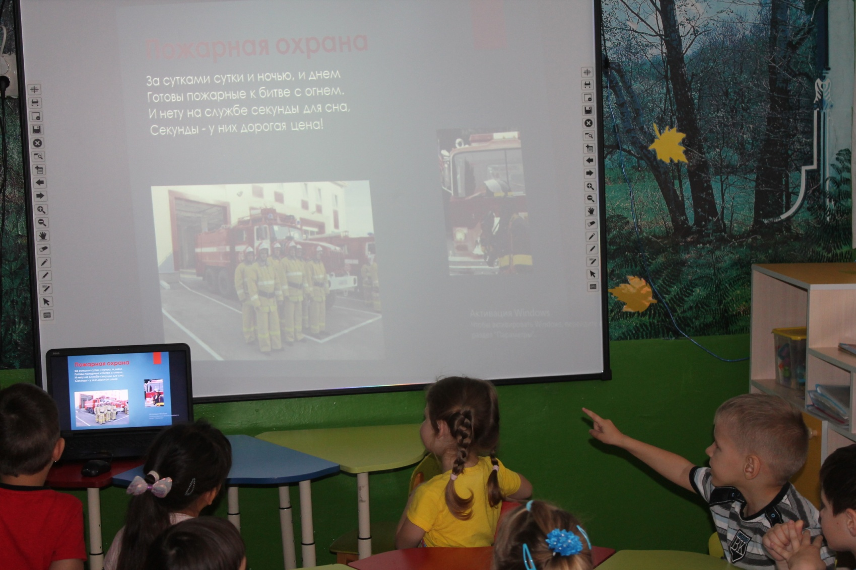
1.Беседа на тему «Как вызвать по телефону «Скорую помощь», полицию, пожарных”-19.10.2022
2. Просмотр презентации «Службы экстренной помощи» (специальные службы защиты населения) -19.10.2022

Slide 12
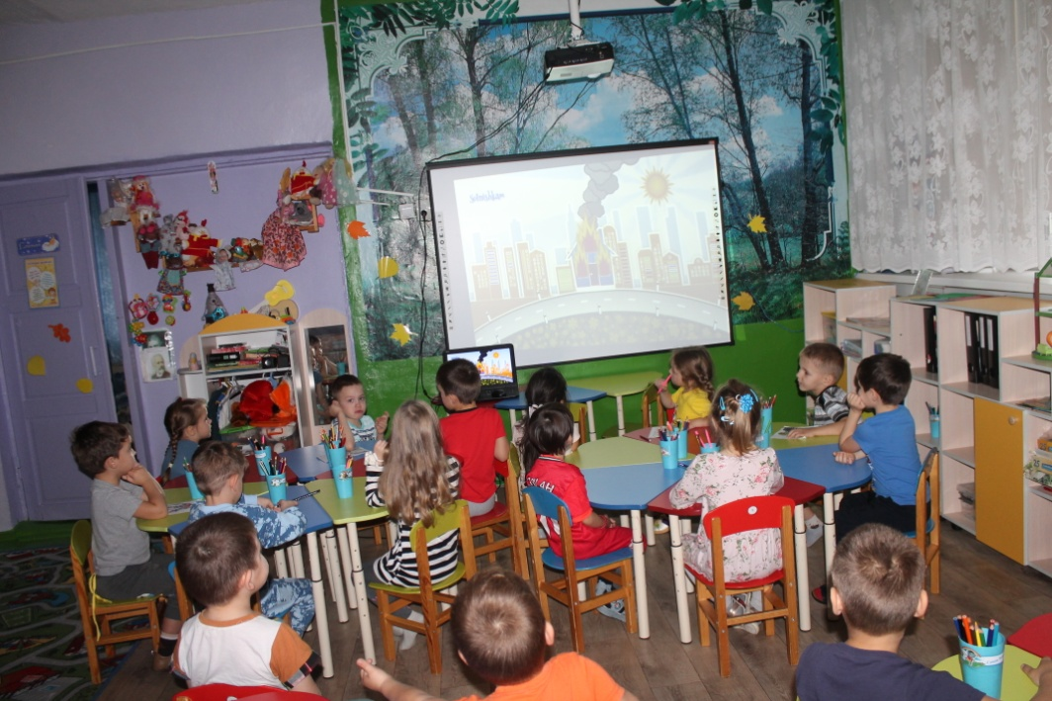
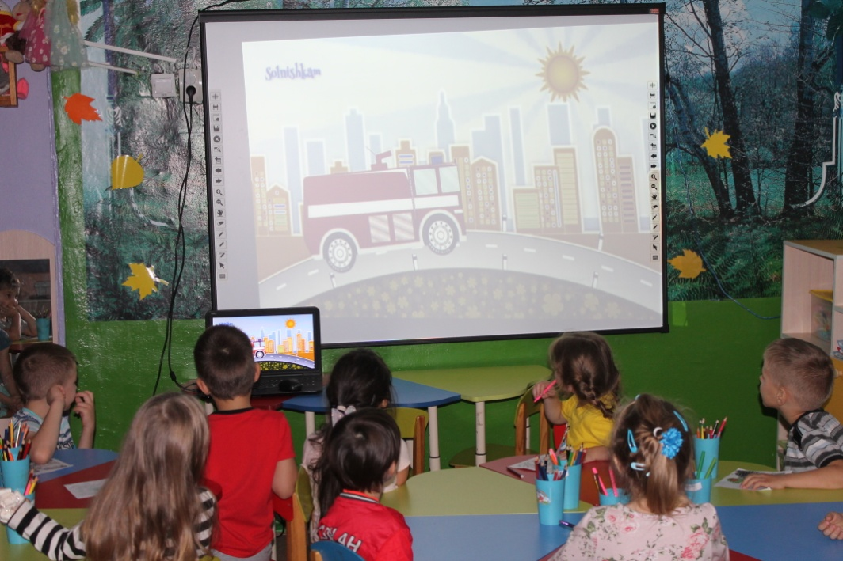
1.Беседы на тему: «Как вызвать по телефону пожарных» 20.10.2022
2.Создание и решение проблемных ситуаций “Как бы ты поступил?” – 20.10.2022
3. Просмотр презентации « Путешествие по правилам пожарной безопасности»-21.10.2022
4.Просмотр презентации «Есть такая профессия –пожарный» -20.10.2022
5.Рисование : «Пожарная машина»-21.10.2022

Slide 13
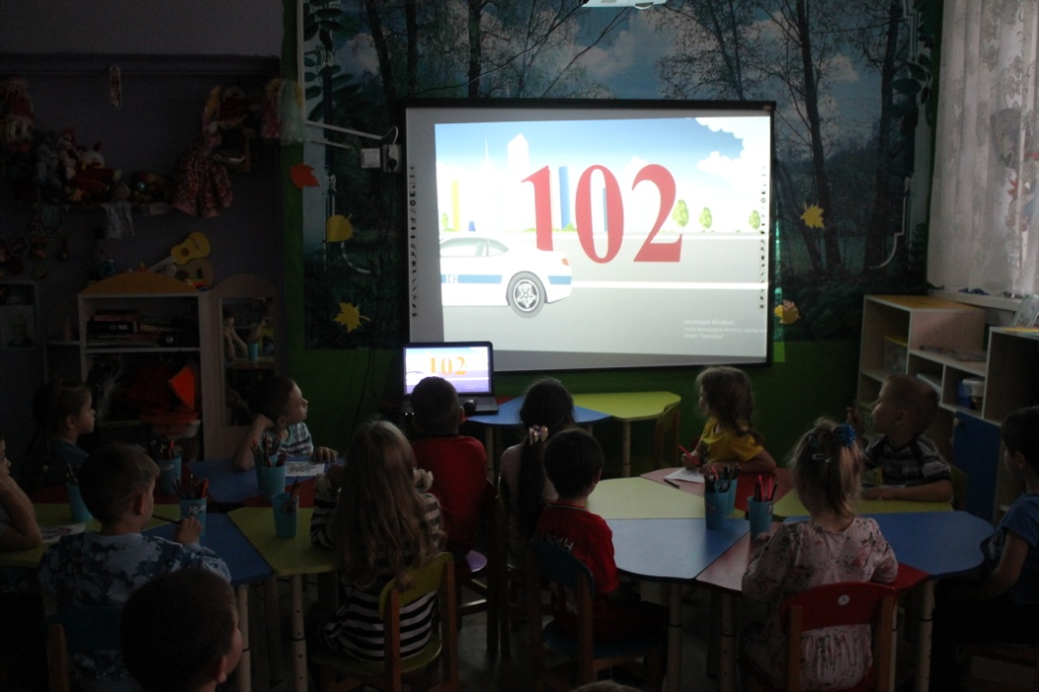
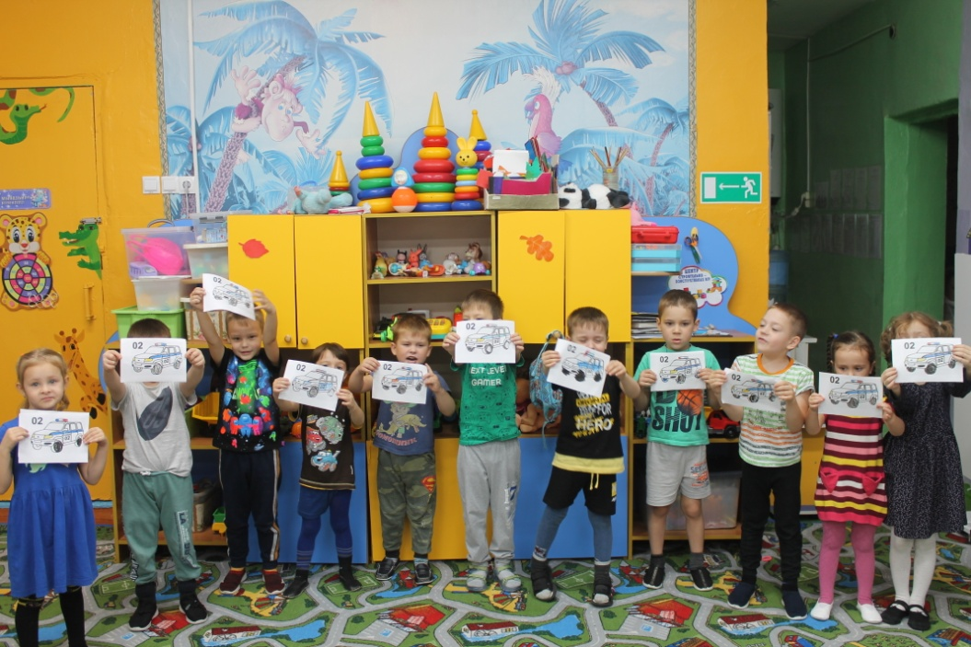
1.Просмотр презентации на тему «Есть такая профессия полицейский»-26.10.2022 .
2.Рассматривание элементов форменной одежды полицейского.-26.10.2022.
3.Беседы на темы: «Как вызвать по телефону полицию»-27.10.2022.
4. Рисование «Полицейская машина»-27.10.2022

Slide 14
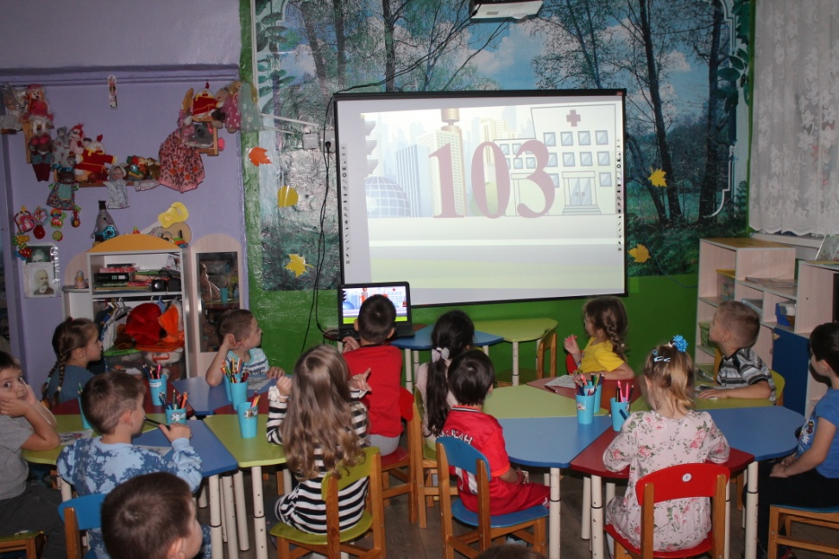
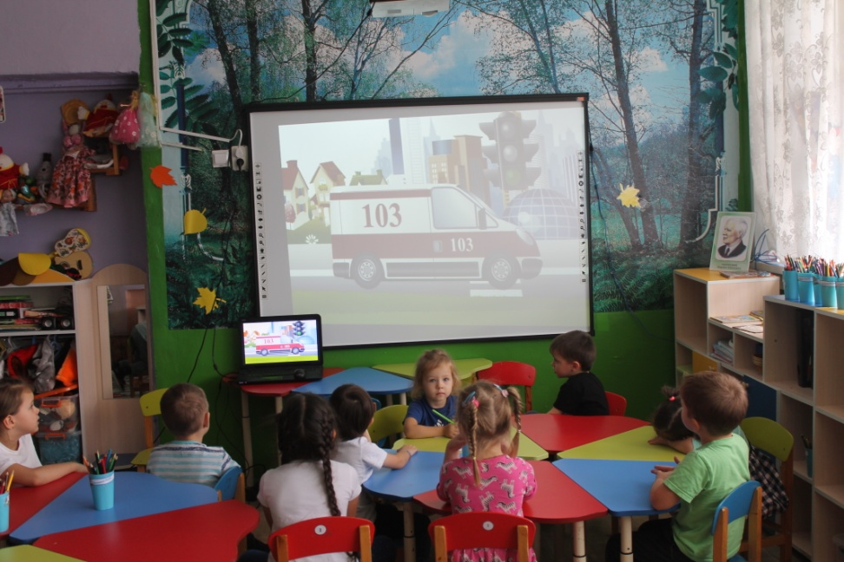
1.Беседы на темы: «Как меня лечили врачи» 28.10.2022
2. Рассматривание элементов форменной одежды врача-28.10.2022
3. Рисование «Машина скорой помощи»-28.10.2022

Slide 15
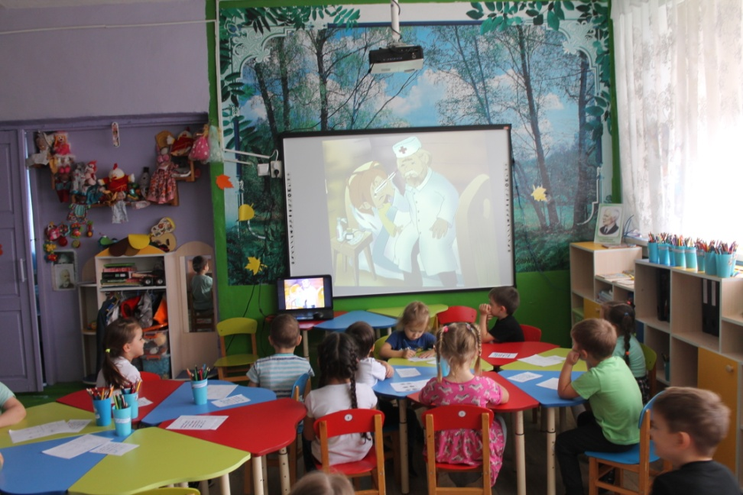
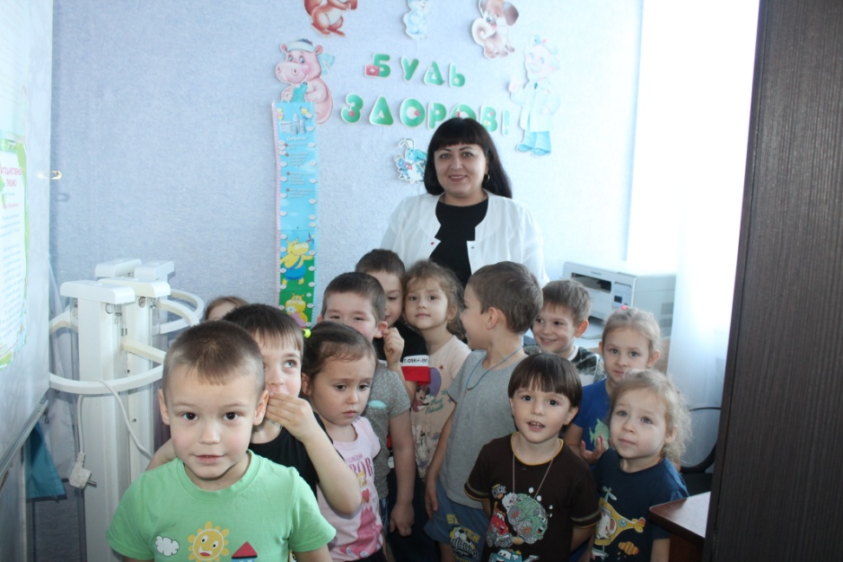
1. Экскурсия в медицинский кабинет детского сада -02.11.2022
2.Просмотр мультфильма «Уроки Тетешки совы»-02.11.2022
3. Беседа-игра «Как вызвать по телефону службу спасения?»-02.11.2022

Slide 16
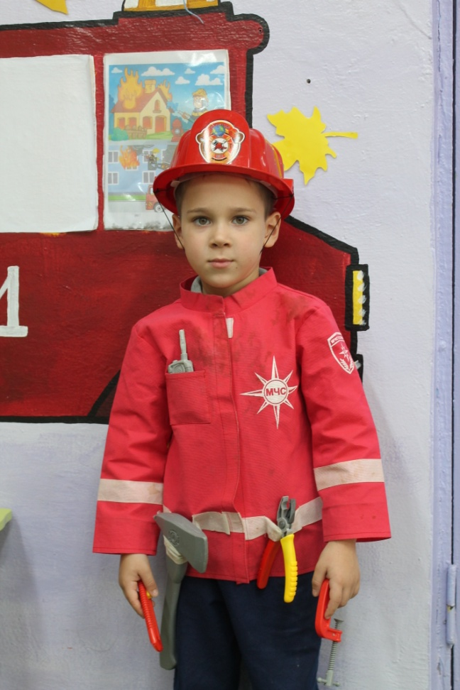
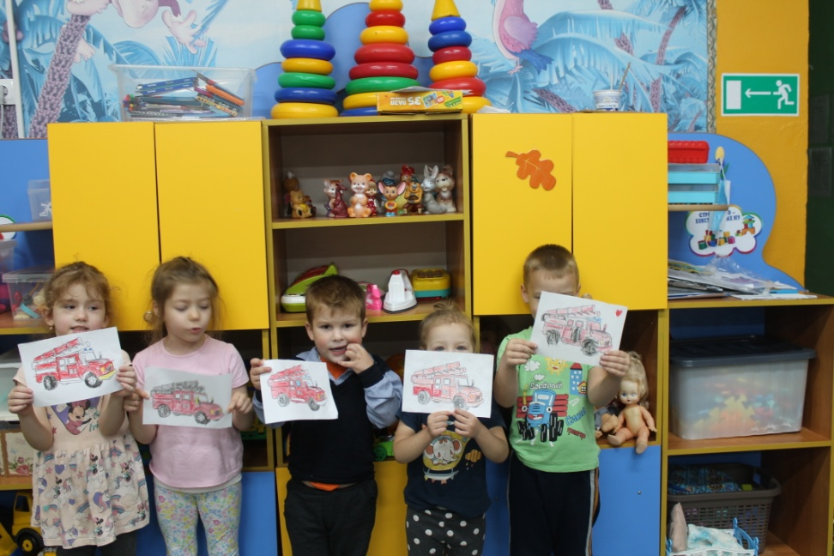
1. Сюжетно-ролевая игра «Пожарные спешат на помощь»-03.11.2022
2. Просмотр мультфильма «Уроки Тетешки совы»-03.11.2022
3.Интерактивная игра «Подбери предметы для каждого специалиста»

Slide 17
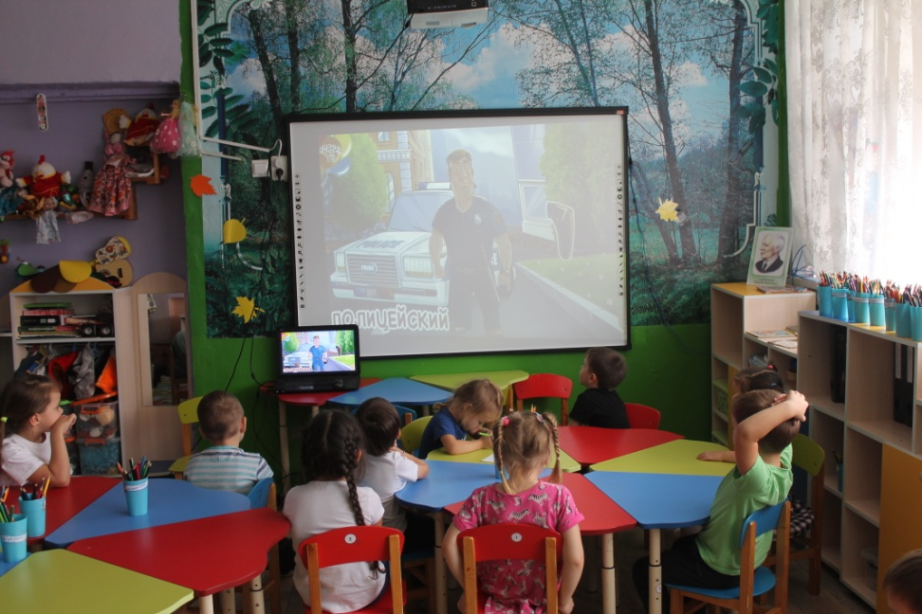
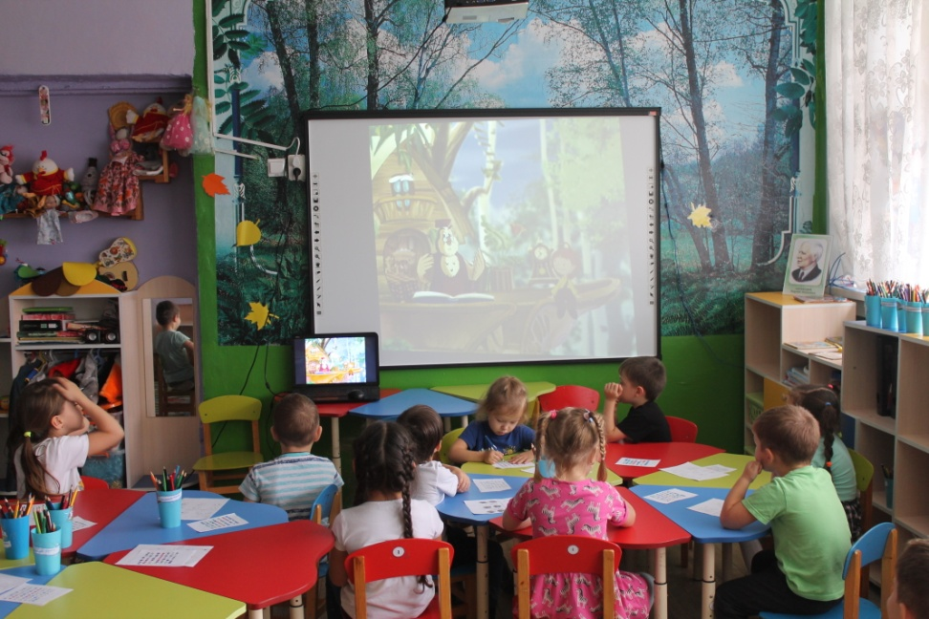
1. Просмотр презентации «Профессии пожарного, полицейского, доктора»-04.11.2022
2.Просмотр мультфильма «Уроки Тетешки совы» «Азбука дорожной безопасности»-04.11.2022

Slide 18
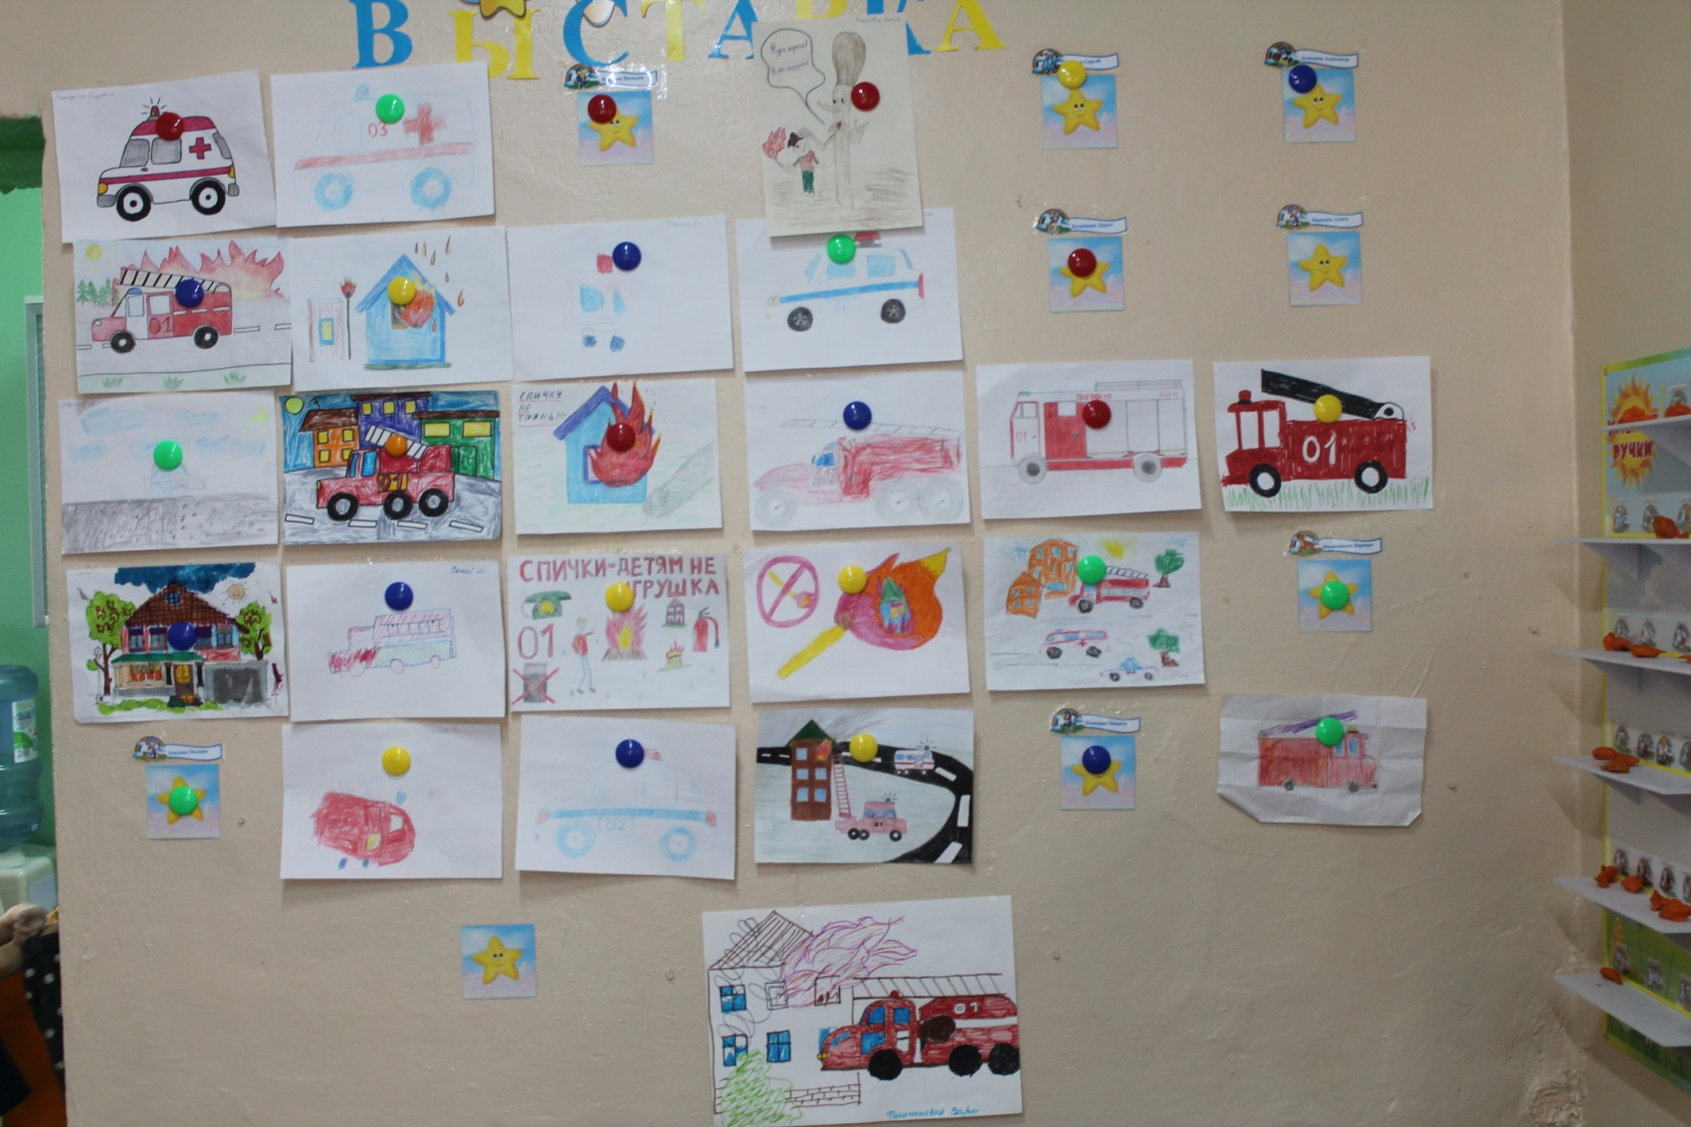
Продукт проектной деятельности
3.Выставка рисунков по темам: “Пожарная машина”, “Полицейская машина”, ”Машина Скорой помощи”, ”Запрещающий знак ”Спичку не тронь, в спичке огонь” -04.11.2022

Slide 19
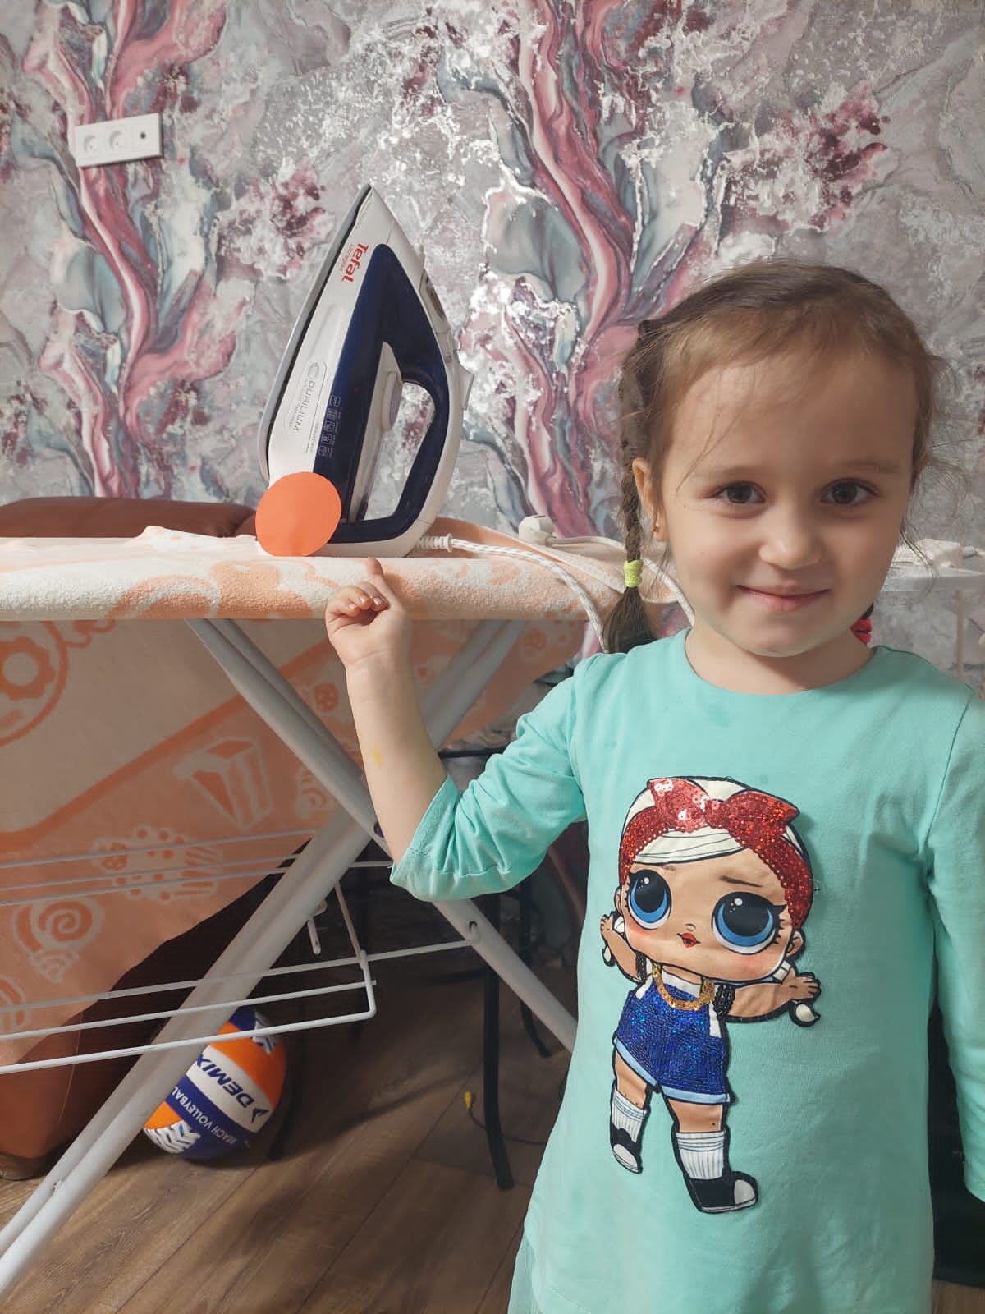
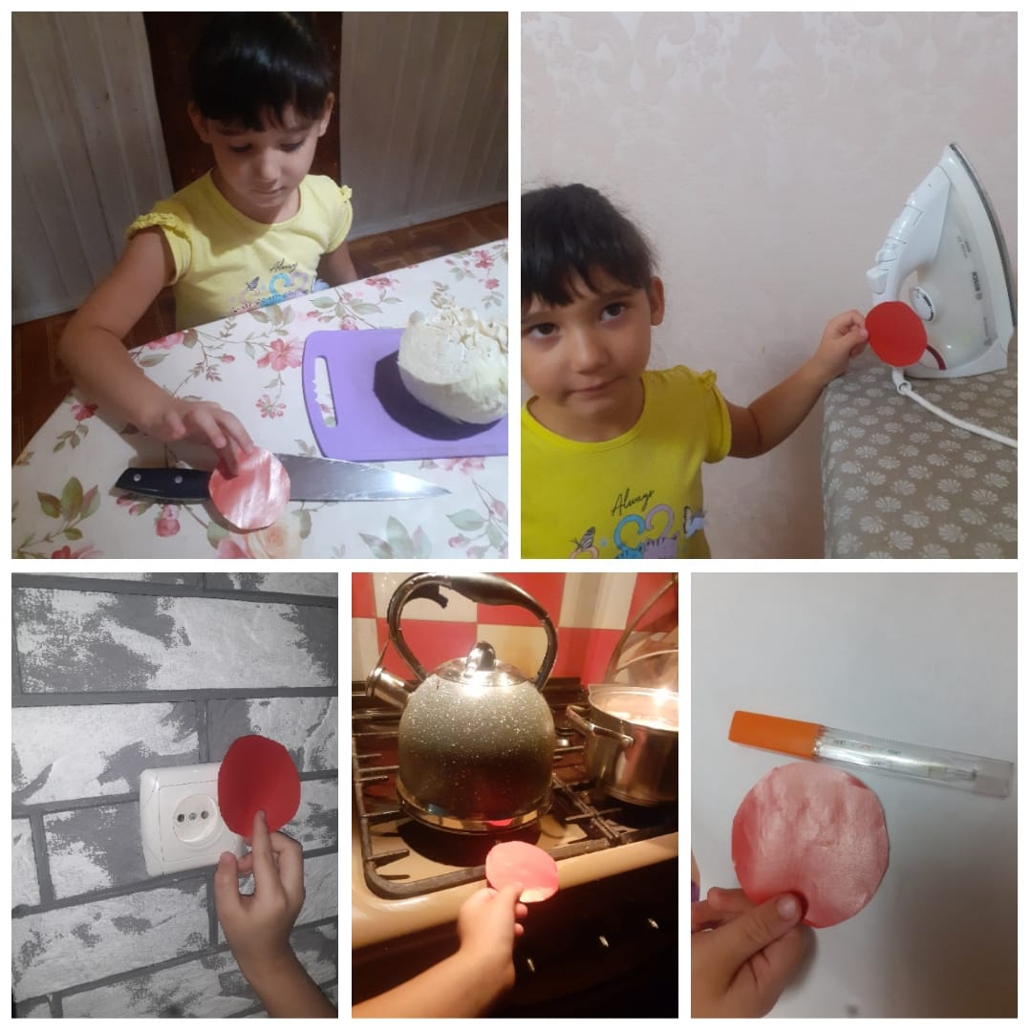
Игра «Найди опасный предмет»

Slide 20
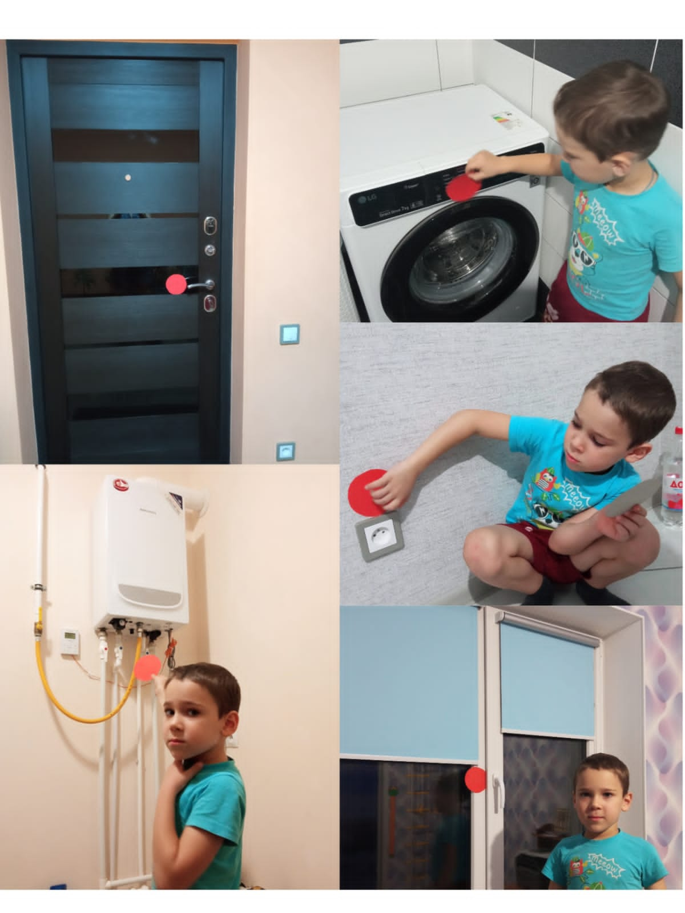
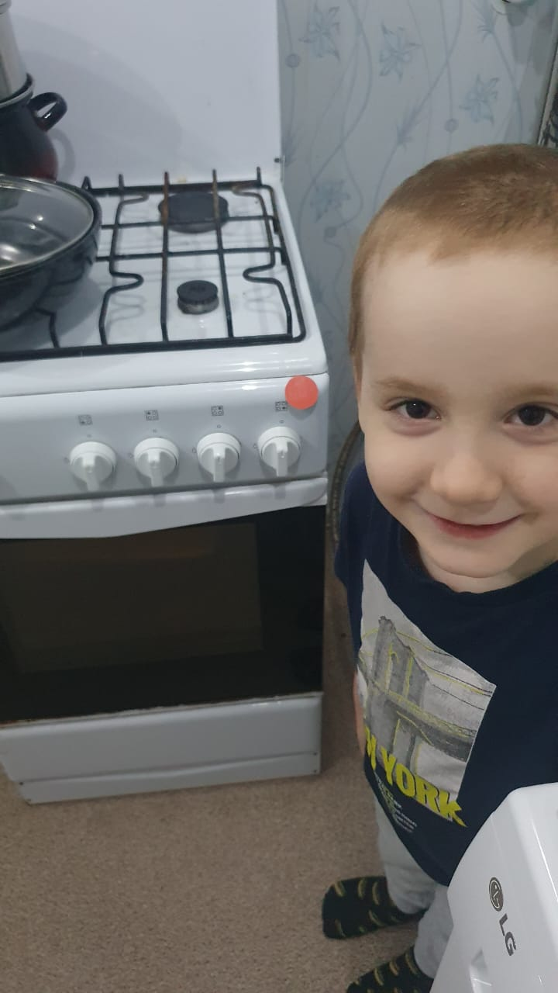

Slide 21
Спасибо за внимание!

